Slide 1
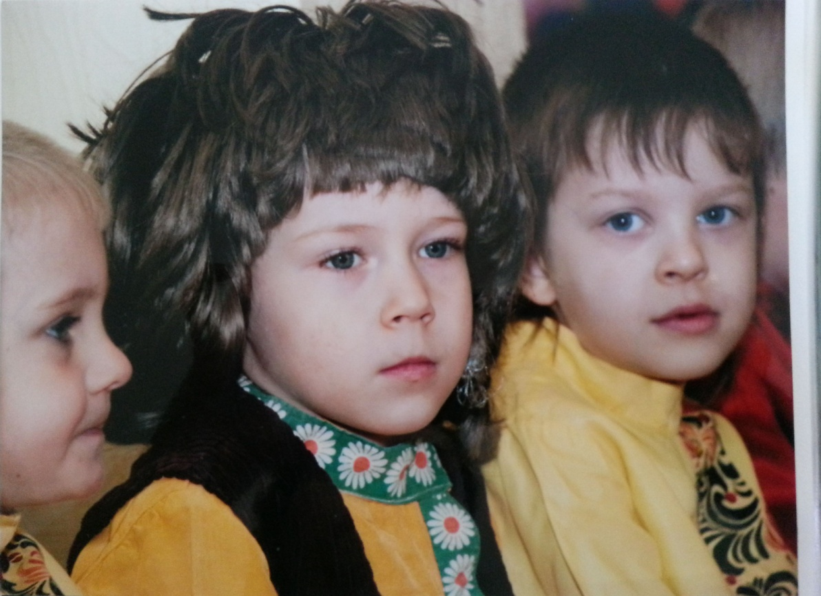
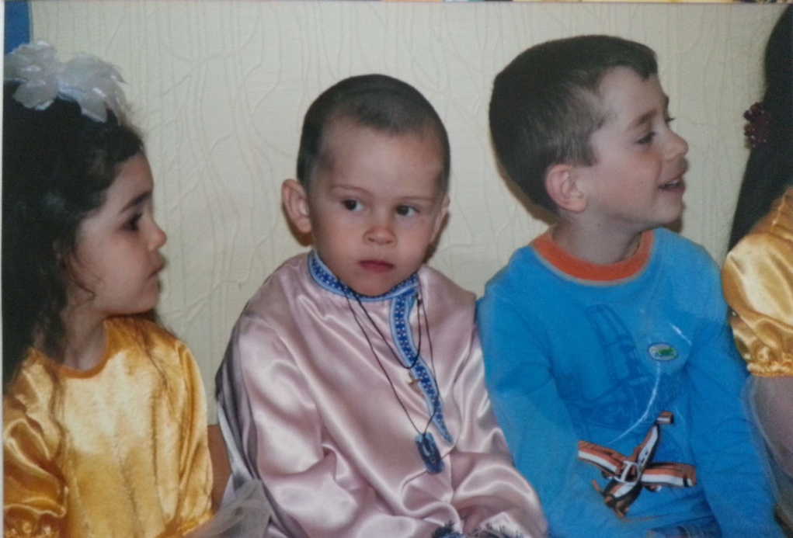
Комплексное воздействие различных видов искусства способствует формированию у дошкольников художественного вкуса.

